Slide 1
M3 - REGRESSION SYMBOLIQUE
PySR retrouve des lois physiques lisibles a partir de donnees.
LOIS CIBLES
F = m1*m2/r^2
P = n*T/V
Projet: decouvrir automatiquement des equations mathematiques, puis comparer precision, parcimonie et interpretabilite.
a = (g/L)*sin(theta)
3 / 3
R2 > 0.999
5 tests OK
lois physiques recuperees par PySR
sur les trois datasets du run rapide
chaine experimentale verifiee
G et R sont normalisees pour concentrer la recherche sur la structure symbolique.
Sources: README.md, outputs_run/reports/report.md
01

Slide 2
OBJECTIFS DU README
Les objectifs annonces sont couverts par les sorties generees.
Chaque objectif du README a une preuve concrete dans outputs_run: donnees, equations candidates, metriques, graphes et rapport.
ATTEINT
Decouvrir des equations mathematiques avec PySR
Equations retenues: gravite, gaz parfait et pendule dans outputs_run/results/*_pysr_equations.csv.
ATTEINT
Evaluer precision, parcimonie et interpretabilite
metrics.csv contient RMSE, MAE, R2, MAPE, complexite, proxy Kolmogorov et score d'interpretabilite.
ATTEINT
Comparer aux regressions classiques
model_comparison.png confronte PySR a polynomial_degree_3 et kernel_ridge_rbf.
ATTEINT
Analyser la frontiere de Pareto
Les trois graphes *_pareto.png montrent le compromis erreur / complexite et l'equation retenue.
Sources: README.md, outputs_run/results, outputs_run/figures
02

Slide 3
PROTOCOLE EXPERIMENTAL
Le pipeline mesure le compromis precision / simplicite, pas seulement l'erreur.
La sequence ci-dessous montre ou les baselines et PySR entrent dans l'evaluation.
1
Donnees
2
Split
3
Baselines
4
PySR
Datasets synthetiques: gravite, gaz parfait, pendule avec bruit controle.
Train/test pour evaluer la generalisation des equations candidates.
Ridge polynomial degre 3 et kernel ridge RBF comme references predictives.
Recherche symbolique avec +, -, *, /, sin, sqrt.
Sorties: data/*.csv | results/*_equations.csv | figures/*_pareto.png | reports/report.md
Selection finale: point equilibre sur la frontiere de Pareto, avec penalite de complexite et proxy Kolmogorov.
Source: src/m3_symbolic_regression/run_experiments.py
03

Slide 4
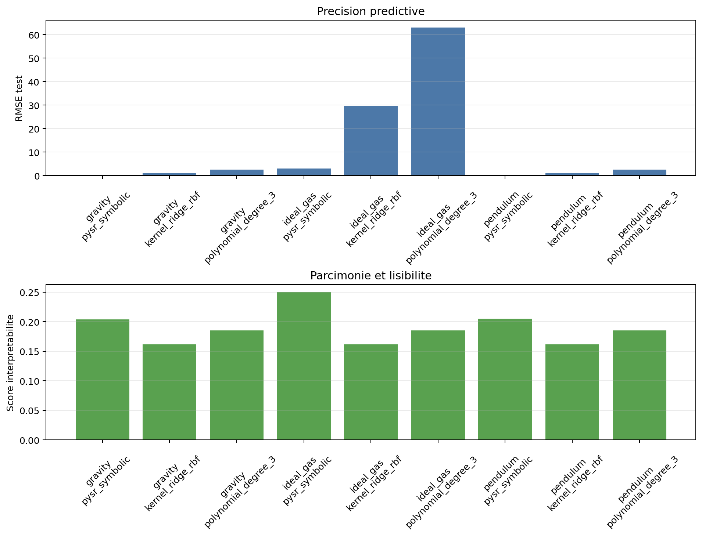
RESULTATS GLOBAUX
PySR domine les baselines sur le run genere.
Les barres bleues comparent la RMSE: plus bas est meilleur. Le panneau vert compare la lisibilite: plus haut est meilleur.
0.131
2.950
RMSE gravite avec equation symbolique
RMSE gaz parfait, formule exacte T*n/V
0.082
lisible
RMSE pendule, sine nonlinearity trouvee
contrairement a kernel ridge, PySR donne une formule exploitable
Source: outputs_run/figures/model_comparison.png, outputs_run/results/metrics.csv
04

Slide 5
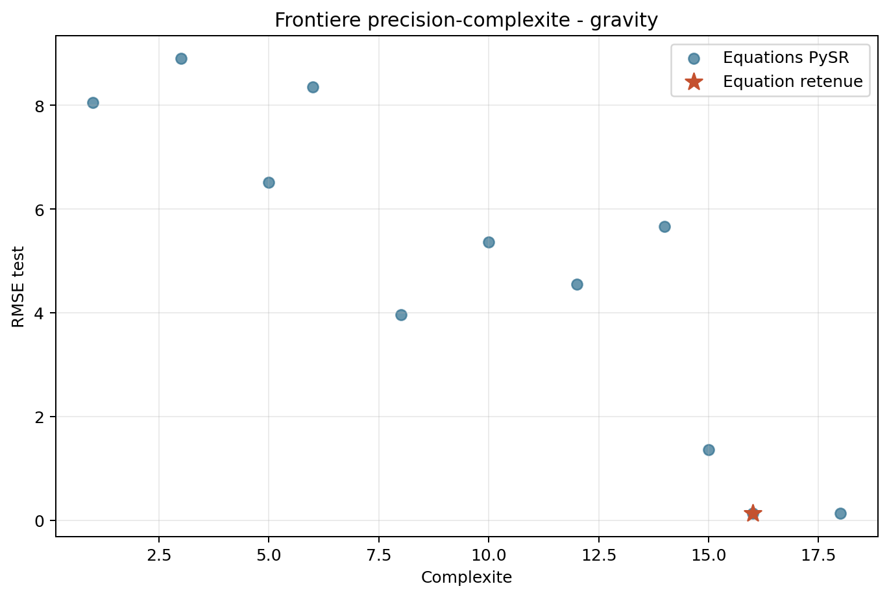
CAS 1 - GRAVITE
La loi en 1/r^2 emerge avec un tres faible residu.
EQUATION RETENUE
m2*(m1 + m1 + m1)
/(3.00679*r*r)
Comme (m1+m1+m1)/3.00679 est quasiment m1, PySR retrouve la structure F = m1*m2/r^2.
RMSE = 0.131 | R2 = 0.99967 | complexite = 16
Lecture du graphe: l'etoile est le compromis choisi. Une equation un peu plus complexe existe, mais le gain d'erreur est marginal.
Source: outputs_run/figures/gravity_pareto.png
05

Slide 6
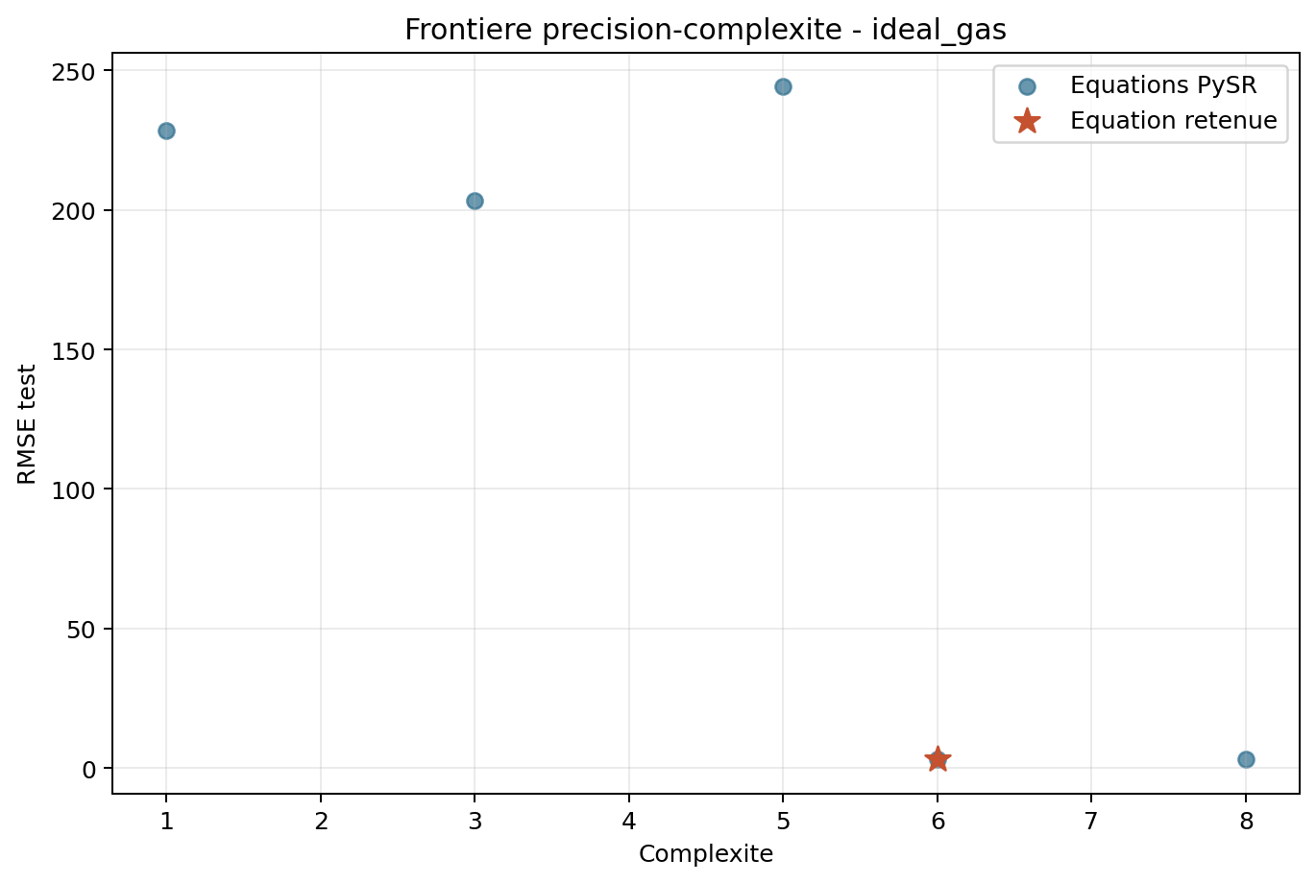
CAS 2 - GAZ PARFAIT
La relation P = nT/V est retrouvee exactement.
EQUATION RETENUE
T*n/V
La formule selectionnee a la meme structure que l'expression analytique normalisee.
RMSE = 2.950 | R2 = 0.99983 | complexite = 6
Lecture du graphe: les formules trop simples restent tres hautes en RMSE. Des que le quotient T*n/V apparait, l'erreur chute fortement avec peu de complexite.
Source: outputs_run/figures/ideal_gas_pareto.png
06

Slide 7
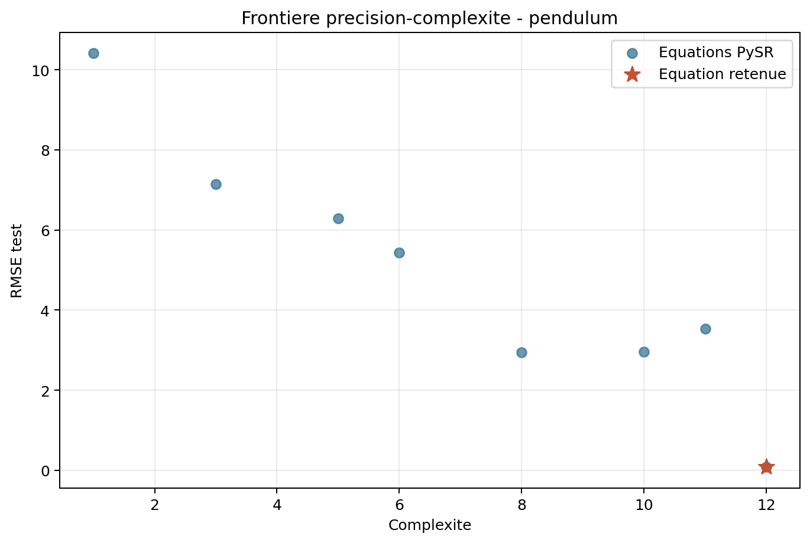
CAS 3 - PENDULE
Le modele decouvre la non-linearite sin(theta) et l'echelle g/L.
EQUATION RETENUE
g*sin(theta/(-0.9984594))
/L
Comme theta/(-0.9984594) est presque -theta, l'equation approxime -(g/L)*sin(theta).
RMSE = 0.082 | R2 = 0.99994 | complexite = 12
Lecture du graphe
Les approximations lineaires reduisent deja l'erreur, mais la vraie rupture arrive quand PySR introduit sin(theta).
Source: outputs_run/figures/pendulum_pareto.png
07

Slide 8
CONCLUSION
Le projet atteint son objectif: precision + parcimonie + interpretabilite.
La regression symbolique produit des equations compactes que l'on peut relier directement aux lois physiques connues.
3 lois
Pareto
rapport
suite
structures physiques retrouvees
choix entre erreur et complexite
sortie reproductible dans outputs_run
augmenter iterations et populations
Ce qui est valide
PySR bat les baselines sur RMSE et fournit une equation lisible pour chaque dataset.
Limite principale
La recherche est stochastique: un run rapide suffit pour demontrer la chaine, mais un run long stabilise les resultats.
Prochaine etape
Lancer la configuration serieuse du README et comparer la stabilite des equations sur plusieurs seeds.
Sources: README.md, outputs_run/reports/report.md
08

